Slide 1




Costo de la canastas básicas por ciudad
Alfonso Mendoza-velázquez e Isaac mata ortigoza
Centro de investigación e inteligencia económica (ciie)
Universidad popular autónoma del estado de puebla (Upaep)

Slide 2
Canasta básica alimentaria y no alimentaria
Componente utilizado en la medición de la pobreza de acuerdo con la Ley General de Desarrollo Social
  Línea de Bienestar Mínimo (Valor mensual de la canasta alimentaria por persona al mes Línea de Pobreza Extrema por Ingreso)
  Linea de Bienestar (Línea de Pobreza por Ingresos, valor total de la canasta alimentaria + no alimentaria por persona al mes)
A disposición del público desde febrero de 2015 por el CONEVAL.
También los programas de cálculo en Stata.

Slide 3
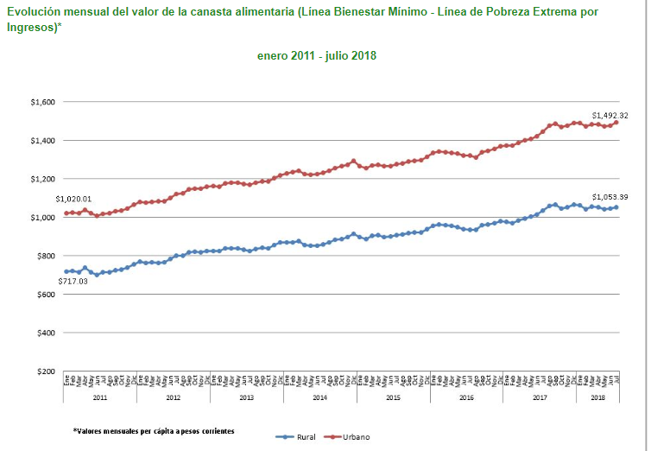
Fuente: CONEVAL.

Slide 4
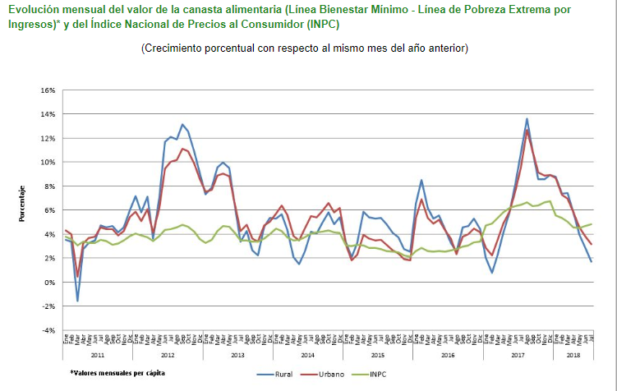
Fuente: CONEVAL.

Slide 5
Canasta básica alimentaria por ciudad
No existen cálculos de la Canasta Básica Alimentaria (38 alimentos) y No Alimentaria por Ciudad (12 bienes), rural o urbana
  En el mejor de los casos se da seguimiento a bienes específicos: la tortilla, el jitomate, transporte público, educación, etc.
Cálculos por ciudad serían útiles
  Para tener una idea más cercana de la evoluación de los costos
  Para generar análisis salarial, comparar con la evolución general de los precios (INPC), etc.
  Como herramienta de apoyo de aproximación de la pobreza por ciudad

Slide 6
Cálculo de la cba y cbna por ciudad
Empleamos el consumo (gr/día) para cada producto empleado por CONEVAL (Agosto 2008) de la CBA y CBNA
Se obtienen del INEGI los precios promedio iniciales por Kg o L para cada bien en cada ciudad.
Se obtienen del INEG los índices de precios de cada bien por ciudad.
El precio de cada producto se actualiza mes a mes con los deflactores.
Se calcula el costo de la CBA y CBNA por ciudad.

Slide 7
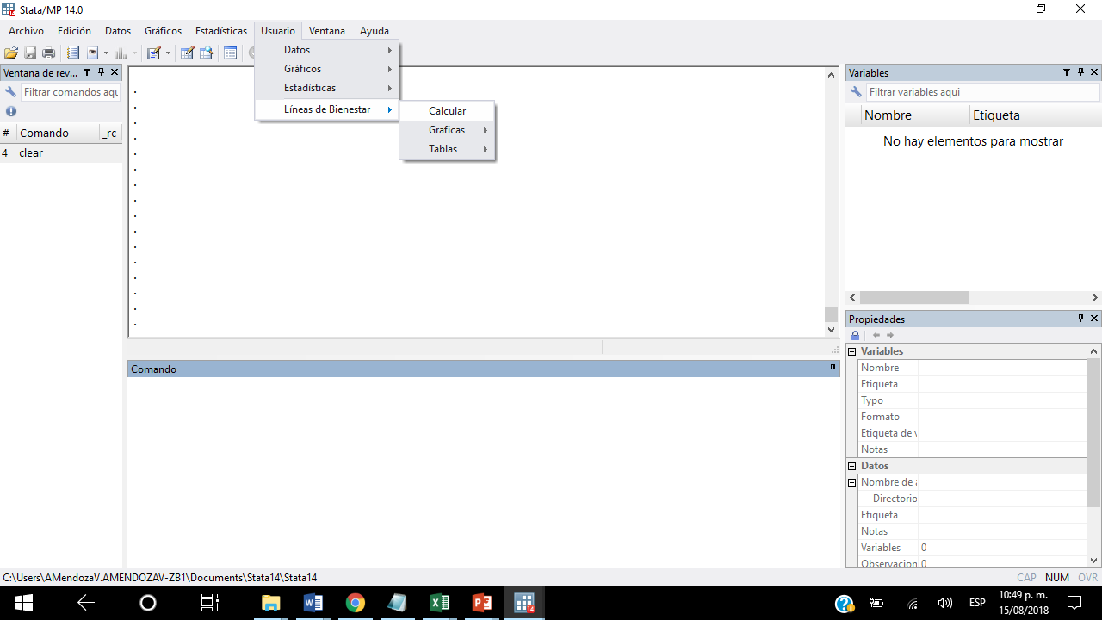

Slide 8
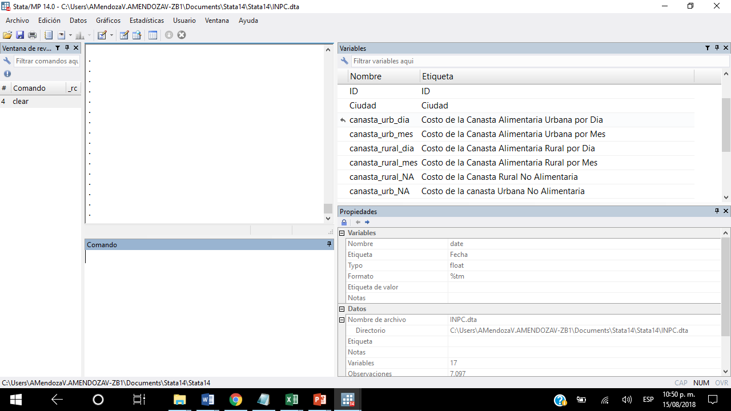

Slide 9
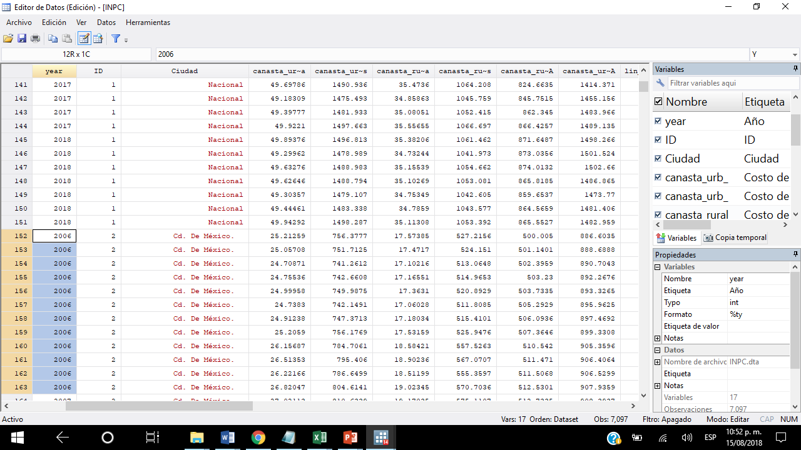

Slide 10
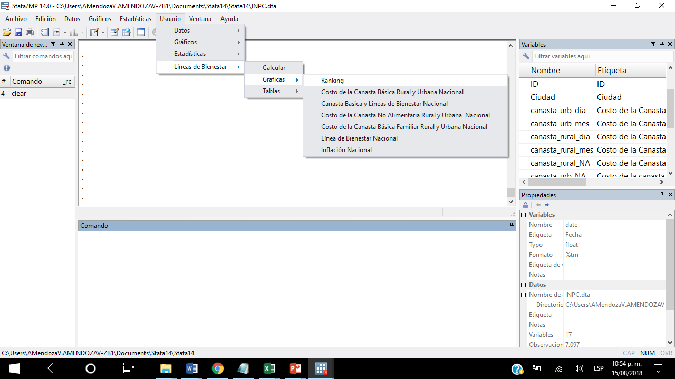

Slide 12


Slide 14
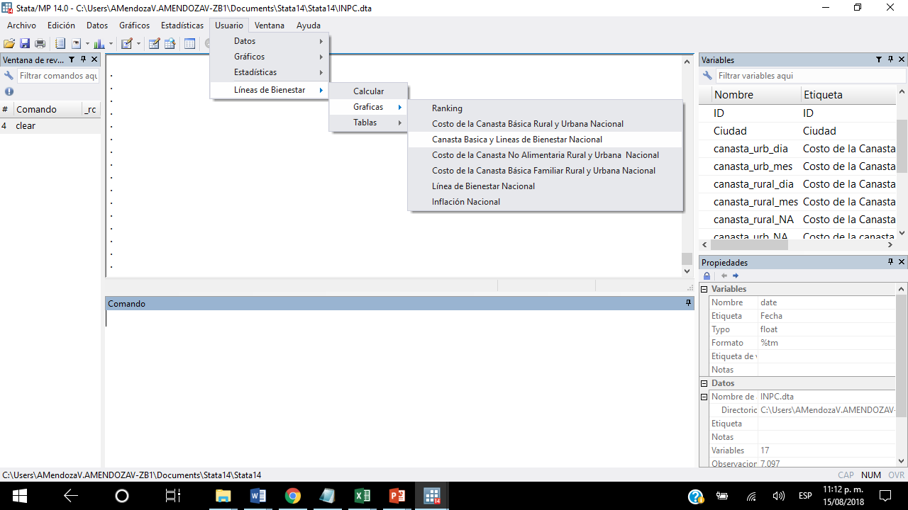

Slide 18
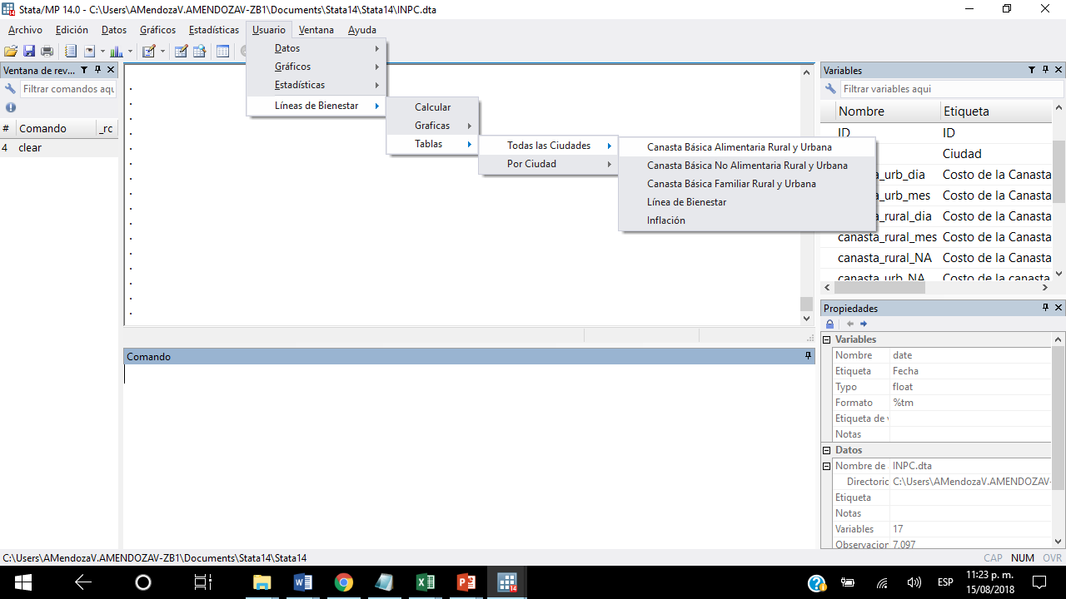

Slide 19
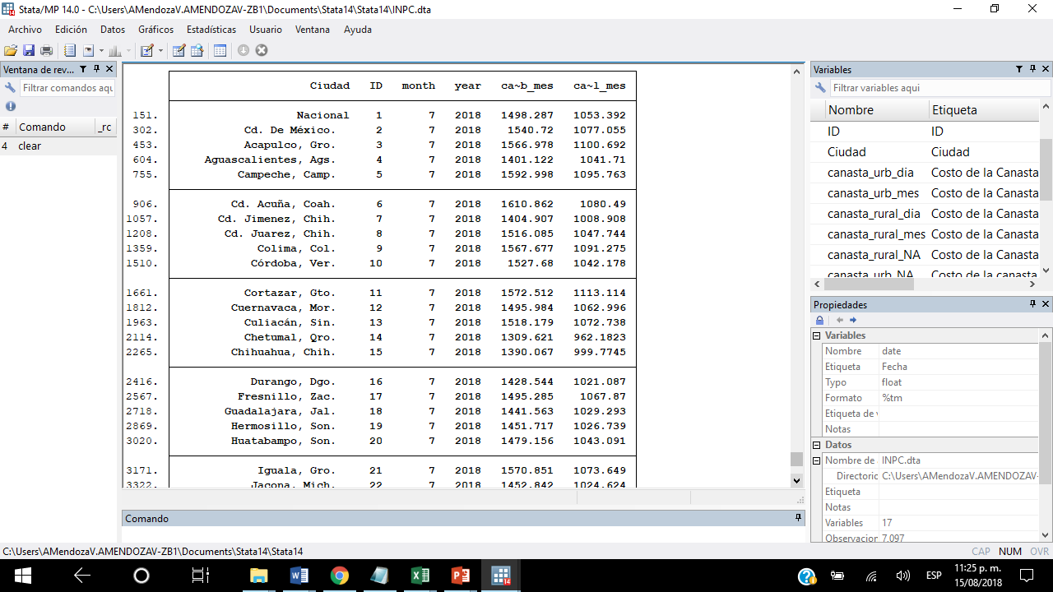

Slide 20
Por desarrollar
Información estadística por bienes que componen la Canasta Básica Alimentaria y No Alimentaria (niveles, inflación, graficas, etc).
Exportación de tablas en format Word usando putdocx o putpdf.
Comparación entre ciudades y nivel nacional.
Integración de variables de análisis adicionales (salario, horas de trabajo, etc.)
Las sugerencias que puedan detectar.

Slide 21
Gracias
Centro de Investigación e Inteligencia Económica (CIIE)
Web: www.upaep.mx/ciie
Twitter: @ciie_upaep; @alfonso_mv
E-mail: alfonso.mendoza@upaep.mx
Reserach Gate: Alfonso Mendoza

